Slide 1
Zone Human Capital / Learning community Leeromgevingen op het snijvlak van onderwijs en werkveld
Stand van zaken, 16 maart 2022
Bram Loog en Amber Kornet

Slide 2
Agenda
Zone 2: Human capital
Leven Lang Ontwikkelen in de digitale transformatie
LLO in hybride leeromgevingen
Hybride leeromgevingen als ‘knooppunt’ van leren
Hoe benutten we deze knooppunten van leren?
Opgave 1: Hoe waarderen we informeel leren in hybride leeromgevingen?
Opgave 2: Hoe kunnen we hybride leeromgevingen verduurzamen?
Aanpak: methode innovatieteams Fontys
Product: prototypes
Hoe nu verder?

Slide 3
LLO en de digitale transformatie
Zone 2: Human capital
Digitalisering vraagt om Leven Lang Ontwikkelen
Ontwikkelingen vragen om andere kennis en nieuwe combinaties
Kennis ‘veroudert’ sneller
Modulair aanbod in formeel leren i.c.m. informeel leren
Leven Lang Ontwikkelen heeft baat bij digitalisering
Digitalisering kan leren ondersteunen
Kennis is breed beschikbaar
Vraag en aanbod zijn beter inzichtelijk en te matchen

Slide 4
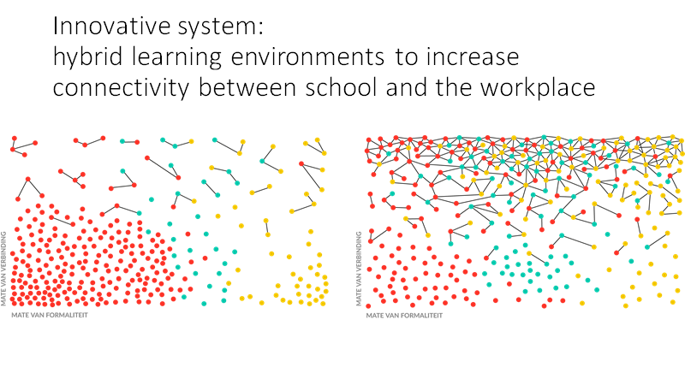
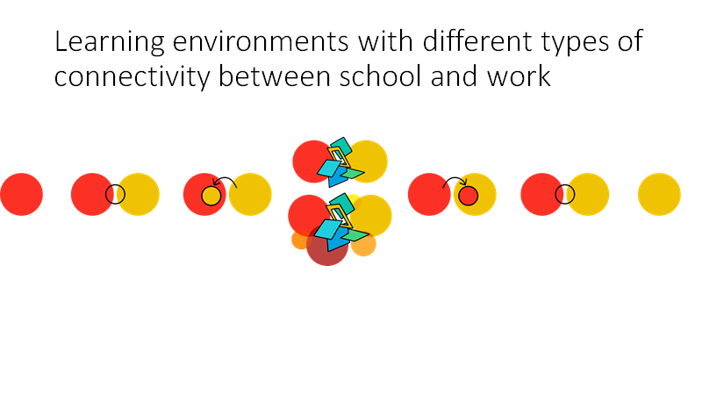
LLO in hybride leeromgevingen
Zone 2: Human capital
Leren als strategie; Bedrijven innoveren in co-creatie in ecosystemen met onderzoek en onderwijs
Van partnership naar netwerksamenwerking
Bron: Zitter & Bouw (2021)

Slide 5
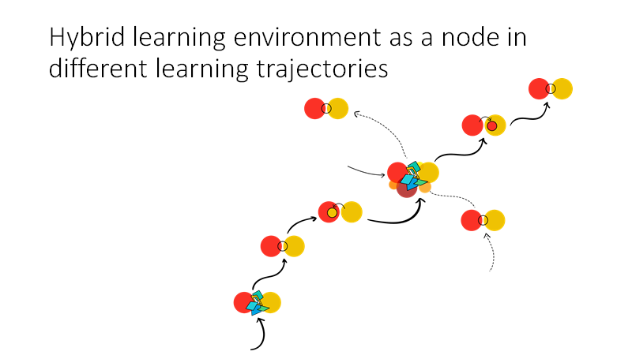
Hybride leeromgevingen als ‘knooppunt’ van leren
Zone 2: Human capital
Meerdere agenda’s; publiek, privaat, regionaal, HCA
Meerdere disciplines en vakgebieden
Meerdere stakeholders
Meerdere opleidingsniveaus en LLO
Meerdere onderzoekslijnen
Bron: Zitter & Bouw (2021)

Slide 6
Hoe benutten we deze ‘knooppunten’ van leren?
Zone 2: Human capital
Voor individuen als combinatie van formeel en informeel leren:
Modulair onderwijs i.c.m. Informeel leren in de praktijk inzichtelijk maken en formaliseren (EVC)
Voor de partners van lerende samenwerkingen:
Verduurzamen

Slide 7
Opgave 1: Hoe maken we informeel leren in hybride leeromgevingen inzichtelijk?
Zone 2: Human capital
In veel innovatieve samenwerkingsprojecten staat leren centraal
Studenten en werkenden leren (met en van elkaar) in de praktijk
Behoefte bij onderwijs en bedrijfsleven om (informeel) leren (van studenten en werkenden) in samenwerkingsprojecten zichtbaar te maken
Hoe?
Deelnemers uit onderwijs en bedrijfsleven aan deze learning community:
VGZ Academie
Eigen Wijzer Maashorst en UOV De Kring
TMO Fashion Business School
Universiteit Twente
Hogeschool van Amsterdam
Saxion Hogeschool
Notes:
Deelnemende hybride leeromgevingen:
UT: TKI DINALOG onderzoeksproject Industry 4.0 driven Supply Chain Coordination for SMEs
HvA: Digital Society School
Saxion:

Slide 8
Opgave 2: Hoe kunnen we hybride leeromgevingen verduurzamen?
Zone 2: Human capital
Op strategisch niveau is onderwijs en bedrijfsleven verbonden
Op operationeel niveau werken studenten aan projecten voor en in het werkveld
Echter, als het project is afgelopen, verdwijnt de kennis en soms zelfs de relatie
Behoefte bij onderwijs en bedrijfsleven om samenwerkingsverbanden te versterken en uit te breiden. Leren, werken en onderzoeken met elkaar verbinden.
Hoe?
Deelnemers aan deze learning community:
Vrije Universiteit
Hogeschool Rotterdam
Saxion Hogeschool
Notes:
Deelnemende hybride leeromgevingen:
UT: TKI DINALOG onderzoeksproject Industry 4.0 driven Supply Chain Coordination for SMEs
HvA: Digital Society School
Saxion:

Slide 9
Opgave 1: Leren zichtbaar maken
Deelnemers aan de learning community hebben de opgave als volgt omschreven:
In (leer/werk)omgevingen waarin studenten, medewerkers en docenten samenwerken
in een context van onzekerheid en complexiteit, (en waarin monodisciplinair denken en handelen niet volstaat),
zullen alle betrokkenen gebruik willen maken van een prototype (boundary object) dat het leren met en van elkaar ondersteunt
en transfereerbare betekenis geeft aan het leerproces,
zodat iedereen inzicht heeft in hetgeen is geleerd (aantoonbaar bewijs binnen en buiten de leeromgeving)

Slide 10
Opgave 2: Verduurzamen
Deelnemers aan de learning community hebben de opgave als volgt omschreven:
als een onderwijsinstelling op zoek gaat naar bedrijven/ organisaties en andere instellingen om mee samen te werken aan maatschappelijke vraagstukken, of bestaande samenwerkingen wil verduurzamen,
dan zal de contactpersoon of ontwerpgroep gebruik maken van onze tool,
wat zal leiden tot diepgaandere samenwerking waarin open met elkaar gewerkt wordt aan gedeelde informatie

Slide 11
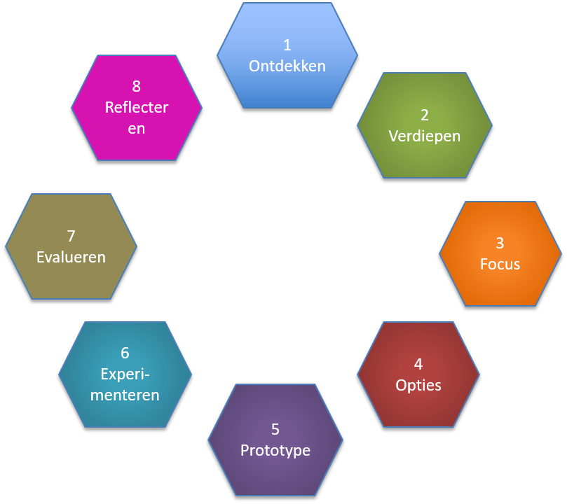
Aanpak: Innovatieteams (Fontys)
In acht sessies van ‘scratch’ naar ‘onderbouwd ontwerp:
Werken in maandelijkse sessies van 2 uur
Elke sessie levert een deel van de (eind)opbrengst
De sessies volgen de fasen van design thinking
Elke sessie start met een korte stand-up: ieder vertelt kort wat hij gedaan heeft, wat hij inbrengt en welke vragen er zijn
Elke sessie eindigt met een korte wrap-up waarin de leerwinst van die sessie wordt besproken en kennisdeling in het netwerk
Ondersteund met Miro board
https://miro.com/app/board/o9J_lye8WJI=/

Slide 12
Product 1: uitgangspunten prototype
Zone 2: Human capital
Lerende heeft een leervraag, deze is startpunt
Ieder significante ander kan als begeleider van leren optreden
Lerende en begeleider maken afspraken over leerdoel en leerpad
Lerende en begeleider leggen leerproces stap voor stap vast
Begeleider bevestigt dat leerdoel is behaald en treedt op als referent
Lerende kan geleerde aantoonbaar maken door verklaring van de referent met onderbouwing van het leerproces (pdf?) te overleggen en/of opslaan in portfolio
Ontvangende instantie (werkgever, examencommissie) beoordeelt bewijslast op eigen normen en beoordeelt deze al dan niet als voldoende valide
De achterkant van het prototype kan op termijn aansluiten bij vigerende standaarden

Slide 13
Product 1: stappen prototype
Zone 2: Human capital
Lerende heeft leervraag
Lerende zoekt begeleider die bij de leervraag wil ondersteunen
Lerende en begeleider formuleren leerdoel en leerpad
Lerende en begeleider leggen vorderingen vast
Begeleider valideert het geleerde bij bereiken leerdoel
Begeleider legt leerproces en –uitkomst vast en maakt het overdraagbaar

Slide 14
Product 1: papieren prototype: wireframes voor elke stap
Zone 2: Human capital
Vervolg:
wireframes uitwerken tot werkend prototype

Slide 15
Product 2: uitgangspunten prototype
Zone 2: Human capital
Er is een samenwerkingsverband en tenminste 1 van de partners voelt de noodzaak dit samenwerkingsverband te verduurzamen
Verduurzamen van kortlopende projecten naar lange termijn samenwerkingen langs de lijn van maatschappelijke vraagstukken
Dit vraagt vaak om een samenwerking tussen onderwijs, onderzoek en bedrijfsleven

Slide 16
Product 2: stappen prototype
Zone 2: Human capital

Slide 17
Product 2: stappen prototype
Zone 2: Human capital

Slide 18
Product 2: stappen prototype
Zone 2: Human capital

Slide 19
“Hoe nu verder?”

Slide 20
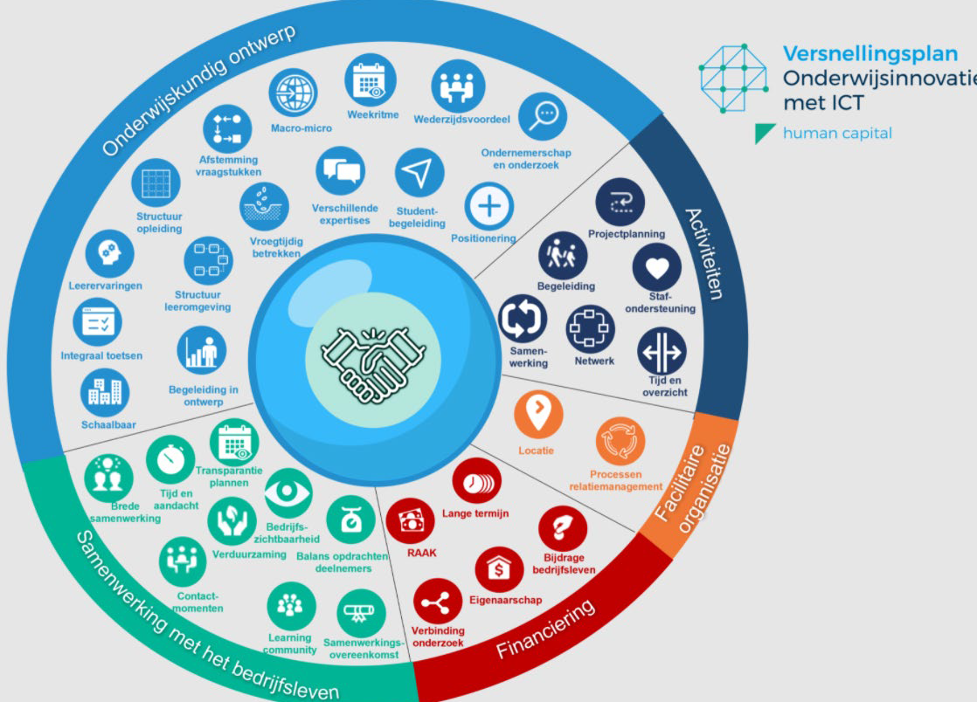
Hoe nu verder?
Zone 2: Human capital
Prototypes in concept gereed
Betrokkenen willen prototypes doorontwikkelen en toepassen in meerdere hybride leeromgevingen
Hoe hieraan vervolg te geven?
Product 1:
Uitwerken tot een werkend prototype:
Versnellingsplan
TechYourFuture
House of Skills
Product 2:
Aansluiten bij start connect check tool

Slide 21
Meer weten?
Neem contact op met:
b.loog@windesheim.nl
a.kornet@saxion.nl
https://versnellingsplan.nl/zones/human-capital/
@versnellingsplan

